Slide 1
Metakognitiv tænkning
Oplæg til personalet

Slide 2
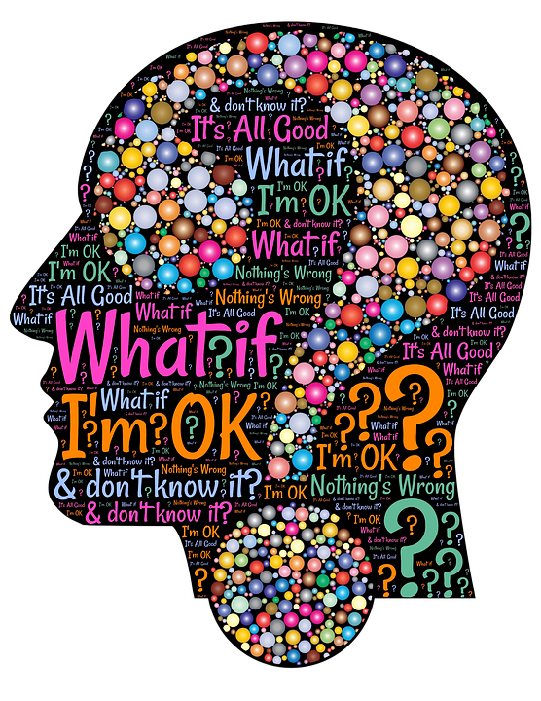
”Just because you believe something, you do not have to think about it all the time.” Adrian Wells

Slide 3
Hvad er metakognitiv terapi?
Alle har negative tanker og alle tror på dem engang imellem, men ikke alle har en psykisk lidelse.
Iflg. Adrian Wells bliver vi ikke ramt af en depression, den kommer ikke udefra – vi fremprovokerer den selv
Hvorfor nogle rammes af depression afgøres ud fra de strategier vi anvender, når vi i vores liv møder kriser og negative tanker.
Metakognitiv terapi bygger på at gøre mindre og ikke mere ved sine tanker og følelser

Slide 4
Tanker
Hver dag oplever vi alle tusindvis af tanker og følelser i os. Nogle er af den rare slags der løfter os. Andre tanker er dem der tynger os.
Fælles for dem er, at begge slags tanker er helt normale. De er flygtige og forbigående og bliver ikke hængende medmindre at vi selv holder fast i dem.
Negative tanker er ikke farligere end de positive tanker, de gør bare mere ondt, hvilket er helt normalt.

Slide 5
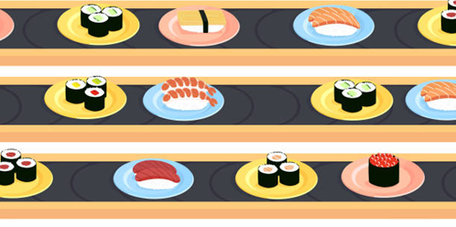
Tanker
Alle mennesker tænker det meste af tiden
Vi har måske op til 70.000 tanker om dagen og vi kan ikke selv styre, hvilke tanker der popper op.
Men du bestemmer selv hvilke tanker du vil give opmærksomhed
De tanker du giver opmærksomhed, er de tanker der vokser
Tanker kan ikke undertrykkes – de er som en badebold under vand.

Slide 6
Ulemper ved at tænke/gruble for meget
Problemer løses ikke ved at holde fokus på dem mange timer i døgnet. Den bedste løsning findes ikke ved at bruge oceaner af tid på det. Hjernen præsterer bedst ved en pause fra problemløsningen
Vi fastholder smerten ved at holde konstant fokus på vores bekymring
Vi kan skabe nye problemer ved overdreven grad af bearbejdning af vores tanker og bekymringer fx søvnproblemer el fysiske symptomer som mavepine el kvalme.

Slide 7
Ulemper ved at tænke/gruble for meget
Det store fokus på negative tanker og følelser fastholder dem og derved modarbejdes tanker og følelsers helt naturlige kommen og gåen
Vi risikerer at gå glip af alt det rare og gode der sker omkring os, mens vi fokuserer på smerten. Vi bliver fraværende ved at have / holde fokus på det der sker inde i os selv

Slide 8
Sindets tre niveauer
Ifølge Adrian Wells har sindet 3 niveauer:
Nederste niveau: Konstante impulser, associationer, tanker og følelser. Både af den gode og den dårlige slags. De forsvinder helt af sig selv igen, hvis man lader dem være.

Slide 9
Sindets tre niveauer
Mellemste niveau:
Vores strategier som vi bruger overfor vores tanker og følelser. Fx:
Søger beroligelse hos andre, Gruble over dilemmaer, Udeblive fra skole / arbejde for ikke at føle sig uduelig, Selvskade, overforbrug af stimulanser. Problemet er især, når vi ikke længere kan fravige vores strategier og de derved bliver omfattende og ufleksible → manglende overskud og mistrivsel

Slide 10
Sindets tre niveauer
Øverste niveau: Det metakognitive niveau – vores tanker om tankerne. Vores viden og overbevisninger om tankerne, hvilke strategier kan vi bruge og gavner de os. Fx overbevisninger om at de mange tanker gavner os → vi tror vi finder en løsning Fx vi kan ikke selv styre vores tanker Fx vores tanker er skadelige for os → vi får en psykisk sygdom

Slide 11
Sundhedsplejerskens handlemuligheder:
Det handler ikke om at negligere tankerne og følelserne som personen har, men om at håndtere de tanker bedst muligt ved ikke at give dem for meget opmærksomhed for at sindet kan få tid og ro til at hele sig selv.
Ved tegn på mistrivsel handler det om at finde ud af, hvad årsagen er. Er der ydre påvirkninger/problemer, der aktivt kan ændres på fx mobning eller ensomhed.
Man kan godt hjælpe personen til at tænke mindre, mens der ændres på de ydre problemer.

Slide 12
Triggertanker
Triggertanker er de tanker der sætter mange andre tanker og spekulationer i gang.
Triggertanker udløses af en stimuli fx en kritisk situation, en kropslig eller følelsesmæssig situation fx: Chefen ringer → shit jeg bliver fyret. En kammerat griner under fremlæggelsen → ej hvor er jeg dårlig til tysk. Baby der ikke tager på → jeg er verdens dårligste mor.

Slide 13
Problem 1 & problem 2
Problem 1 = den reelle problemstilling (P1)
Problem 2 = tankerne om problem 1 (P2)
Hvad fylder mest?
Afgør om P1 kræver handling nu og her.
Arbejd med at reducere P2
Problem 2
Problem 1

Slide 14
3 strategier til at tænke mindre over sine tanker
1: Indfør grubletid
2: Afkoblet opmærksomhed
3: Skift fokus

Slide 15
Indfør grubletid
Afgrænset tidsrum hvor der må grubles på livet løs fx 15 min
Lige meget hvornår på dagen tidsrummet er dog ikke inden sengetid, hvis det er svært at lukke ned igen.
Når tankerne dukker op i løbet af dagen, siger man til sig selv at ”bekymringsbutikken” er lukket for nu, men åbner igen kl. fx 16.30
Hvis tankerne er vigtige nok, skal man nok huske dem. Er der ingen tanker, så holder butikken lukket.
Er ikke en negligering af tankerne, men den overdreven tænkning fører ikke til nye eller bedre handlemuligheder.

Slide 16
Afkoblet opmærksomhed
Lad triggertankerne være. Observer dem passivt
Metaforer: Myggestik Mobiltelefon Tog – hop af og på
Man løser ikke et reelt problem med øvelsen men undgår at skabe flere eller forværre fysiske symptomer, når vores fokus ikke fastholdes

Slide 17
Afkoblet opmærksomhed Eksempel: Lad triggertankerne være

Slide 18
Skift fokus
Jeg dur ikke til noget
Opmærksomheden på de negative triggertanker kan flyttes.
Det er muligt at opleve positive og rare ting på trods af smertefulde tanker og følelser.
Vinduesøvelsen (Også afkoblet opmærksomhed)
Kig rundt øvelsen
Ret opmærksomheden på det ydre.
Fokusskifte i samtalen (2min til tanker, 2min til andet)

Slide 19
Anbefalinger til læsestof
Bøger:
Pia Callesen: Mod på Livet – Hjælp din teenager til at mestre livet – også i modgang
Pia Callesen: Lev mere – tænk mindre
Barbara Hoff Esbjørn m.fl.: Metakognitiv terapi til børn med angst
Linda Burlan Sørensen: Fængslende tanker
Instagram:
Coach Nikolaj
Mindcampofficial

